Slide 1


Slide 2
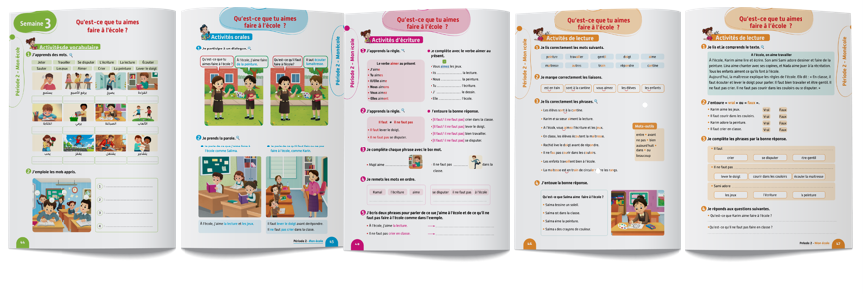
Contenu de la semaine
Réservé à l’enseignant (e)

Slide 3




Plan de la séance 4
Réservé à l’enseignant (e)
1. Dialogue
Dialogue reprenant les actes de parole enseignés.
Lire des phrases.
Écrire des mots correctement.

Slide 4
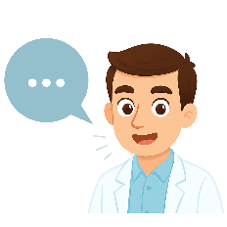



Bonjour les enfants ! La leçon de français commence maintenant. Soyez attentifs.

Slide 5
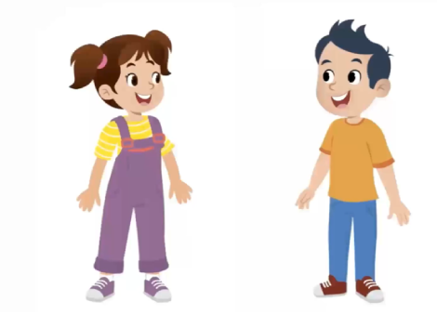
Aujourd’hui, nous allons apprendre un dialogue avec Majd et Nada.

Slide 6

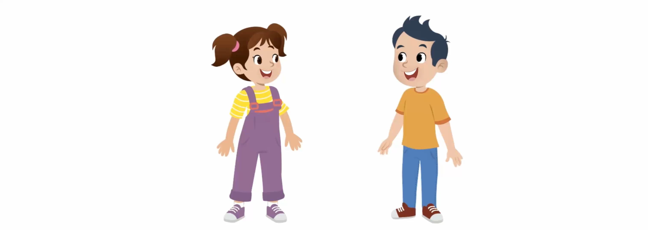

Lecture de la vidéo.

Slide 7
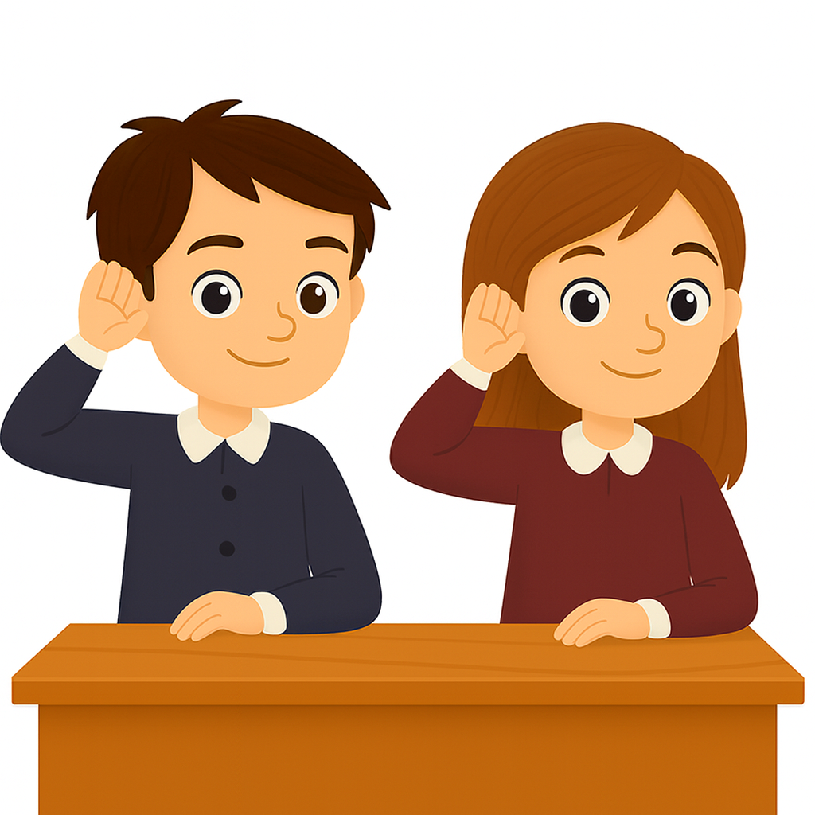
Nous allons écouter le dialogue une deuxième fois.

Slide 8
Lecture de la vidéo.

Slide 9
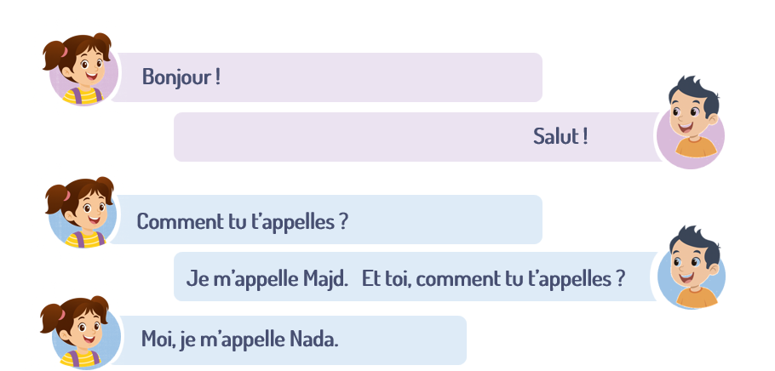
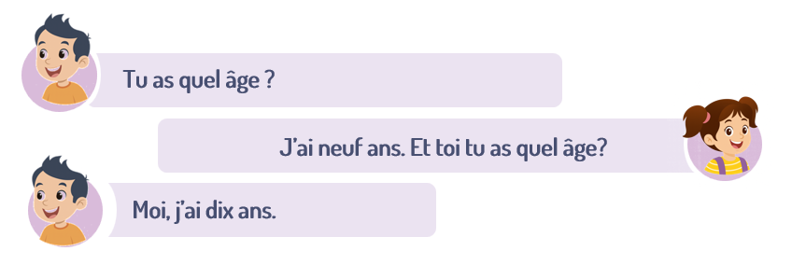
Maintenant, on va répéter le dialogue ensemble. Je vais lire chaque réplique et vous allez répéter après moi.

Slide 10
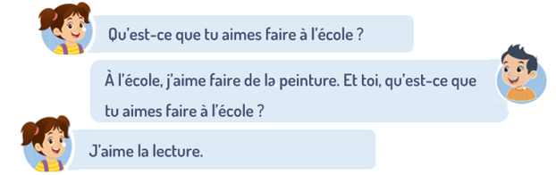
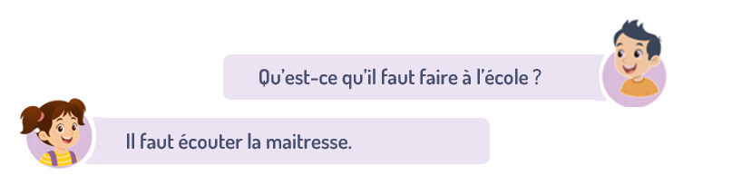
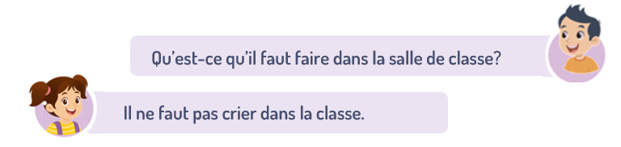
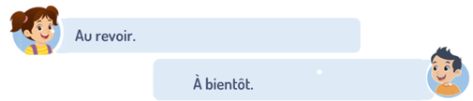
On continue à répéter ensemble le dialogue.

Slide 11
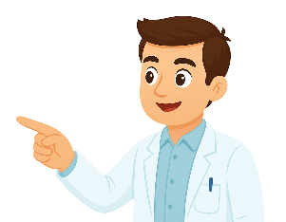
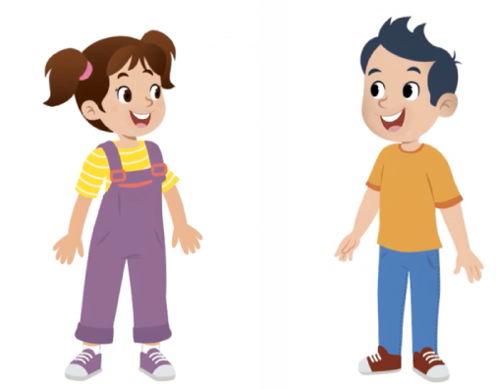
Maintenant, on va comprendre le sens du dialogue. Qui veut expliquer, dans sa langue, de quoi ont parlé Majd et Nada ?
De quoi ont parlé Majd et Nada ?

Slide 12
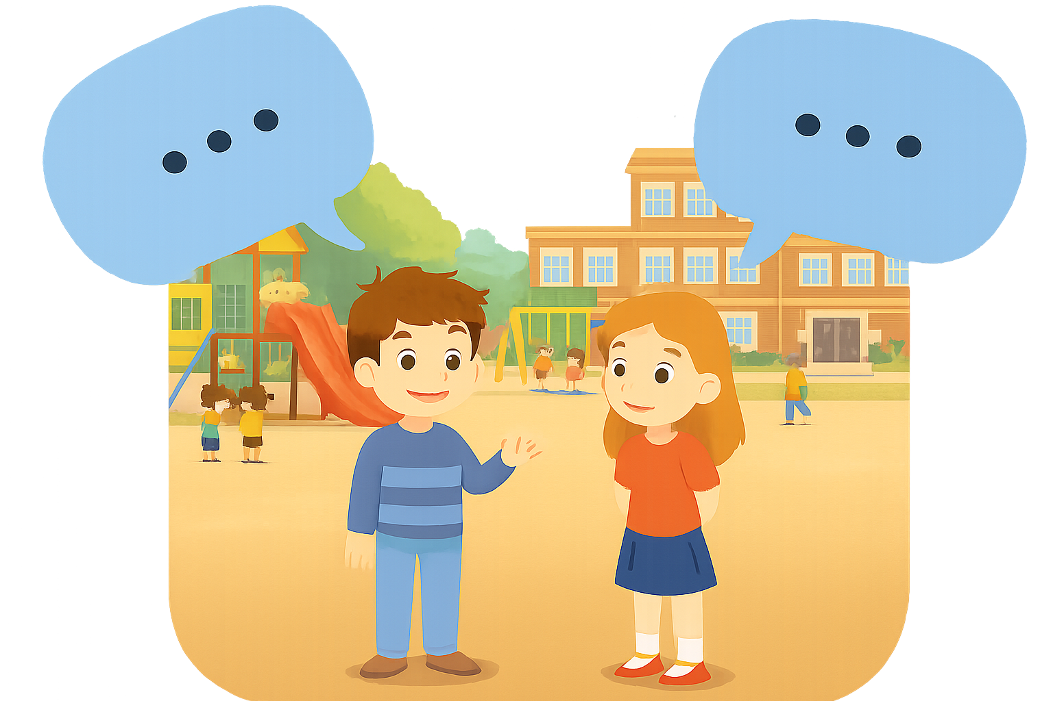
Maintenant, on va jouer ce dialogue. On va le faire en 3 étapes. Soyez attentifs.
Etape 1
Etape 2
Etape 3

Slide 13
Etape 1. Je vais vous expliquer la situation.
Etape 1
Etape 2
Etape 3
Situation : Le garçon et la fille sont dans la cour de récréation. Chacun pose à l’autre les questions suivantes :
Comment tu t’’appelles ?
Tu as quel âge ?
​Qu’est-ce que tu aimes faire à l’école ?
Qu’est-ce qu’il faut faire à l’école ?​
Qu’est-ce qu’il faut faire dans la salle
de classe ? ​

Slide 14
Etape 2. Chacun réfléchit silencieusement à ce qu’il va dire dans le dialogue.
Etape 1
Etape 2
Etape 3
Situation : Le garçon et la fille sont dans la cour de récréation. Chacun pose à l’autre les questions suivantes :
Comment tu t’’appelles ?
Tu as quel âge ?
​Qu’est-ce que tu aimes faire à l’école ?
Qu’est-ce qu’il faut faire à l’école ?​
Qu’est-ce qu’il faut faire dans la salle
de classe ? ​

Slide 15
Etape 3. Maintenant, vous allez jouer le dialogue. Qui veut passer au tableau ?
Etape 1
Etape 2
Etape 3
Situation : Le garçon et la fille sont dans la cour de récréation. Chacun pose à l’autre les questions suivantes :
Comment tu t’’appelles ?
Tu as quel âge ?
​Qu’est-ce que tu aimes faire à l’école ?
Qu’est-ce qu’il faut faire à l’école ?​
Qu’est-ce qu’il faut faire dans la salle
de classe ? ​

Slide 16

Maintenant, tout le monde participe. Jouez le dialogue avec votre voisin.

Slide 17
Plan de la séance 4
Réservé à l’enseignant (e)
Dialogue reprenant les actes de parole enseignés.
2. Lecture
Lire des phrases.
Écrire des mots correctement.

Slide 18
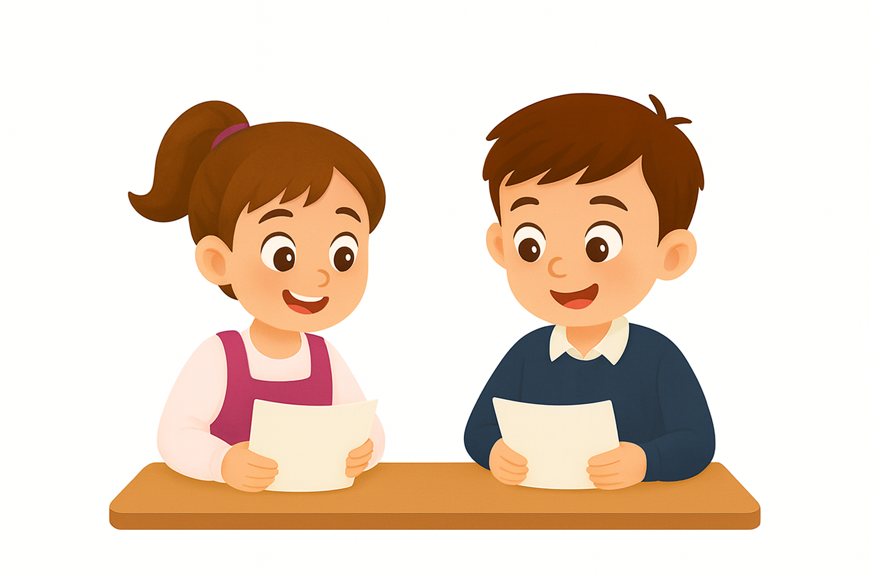
Maintenant, on va faire de la lecture. On va lire des mots, puis des phrases.

Slide 19

Maintenant, on va apprendre à lire en faisant les liaisons. Soyez attentifs.
Les élèves

Slide 20

Lecture de la vidéo

Slide 21
Lisez en silence. Faites attention aux liaisons et aux lettres qui ne prononcent pas.
est en train
sont à la cantine
vous aimez
les élèves
les enfants

Slide 22
Qui veut lire à haute voix ?
est en train
sont à la cantine
vous aimez
les élèves
les enfants

Slide 23

Lisez ces phrases en silence. Après, on va écouter une lecture audio.
Lina aime faire de l’écriture.
Il faut écouter la maitresse.
Les élèves aiment les jeux.
Il ne faut pas crier dans la classe.

Slide 24

Lecture de l’audio.
Lina aime faire de l’écriture.
Il faut écouter la maitresse.
Les élèves aiment les jeux.
Il ne faut pas crier dans la classe.

Slide 25

Qui veut lire à haute voix ?
Lina aime faire de l’écriture.
Il faut écouter la maitresse.
Les élèves aiment les jeux.
Il ne faut pas crier dans la classe.

Slide 26
Réservé à l’enseignant (e)
Plan de la séance 4
Dialogue reprenant les actes de parole enseignés.
Lire des phrases.
3. Ecriture
Écrire des mots correctement.

Slide 27
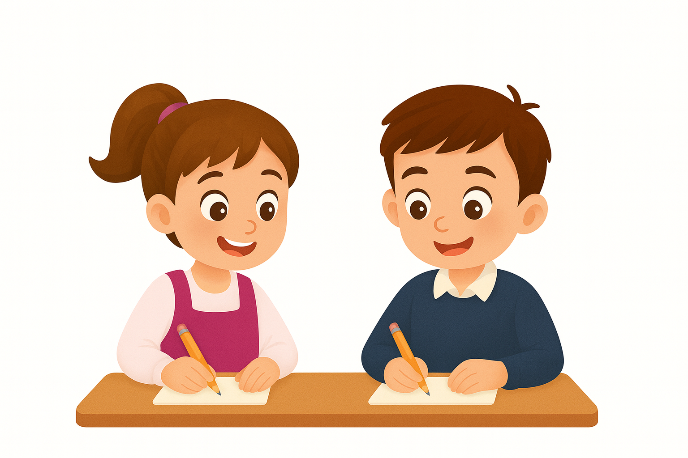
Maintenant, nous allons écrire des mots. Soyez attentifs.

Slide 28
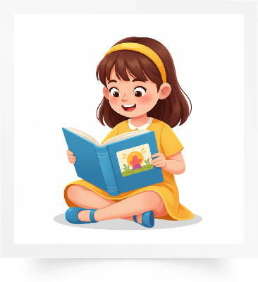
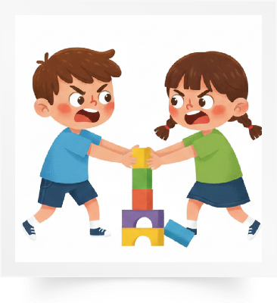
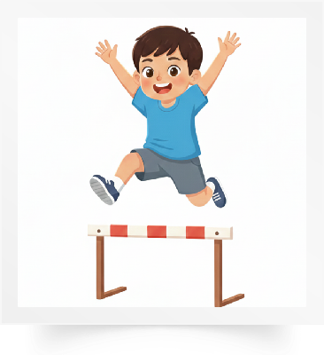
Lisons les mots suivants.
La lecture Se disputer Sauter

Slide 29
Qui veut épeler ce mot ?
La lecture

Slide 30
Qui veut épeler ce mot ?
Courir

Slide 31
Qui veut épeler ce mot ?
Sauter

Slide 32

Prenez vos ardoises.

Slide 33

Regardez l’image. Écrivez le mot correspondant sur les ardoises.

Slide 34
Levez vos ardoises.

Slide 35
Corrigez. La lecture.
La lecture

Slide 36

Regardez l’image. Écrivez le mot correspondant sur les ardoises.

Slide 37
Levez vos ardoises.

Slide 38
Corrigez. Sauter.
Sauter

Slide 39
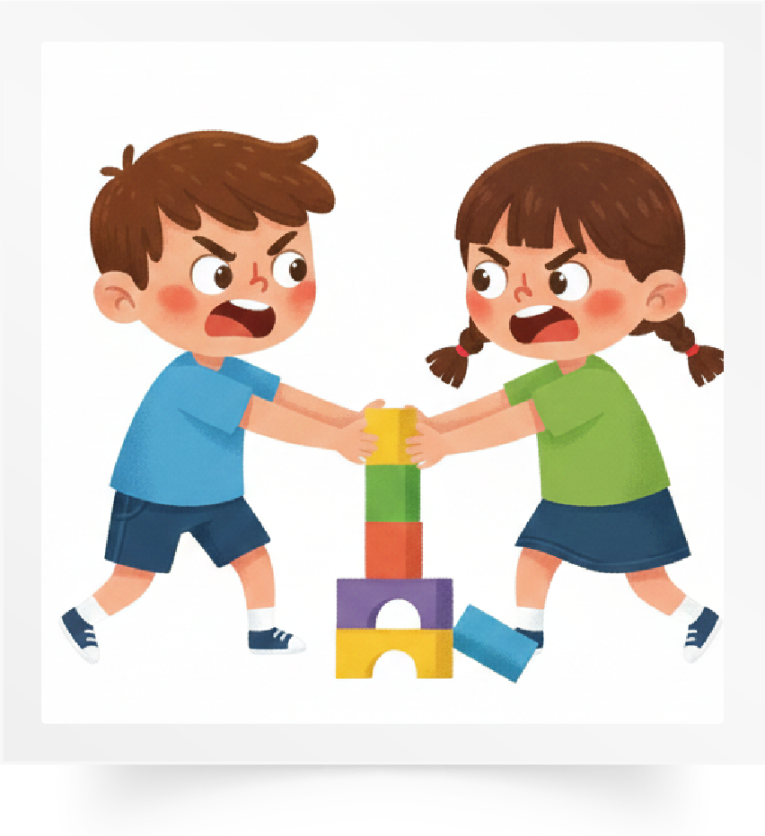
Regardez l’image. Écrivez le mot correspondant sur les ardoises.

Slide 40
Levez vos ardoises.

Slide 41
Corrigez. Se disputer.
Se disputer

Slide 42
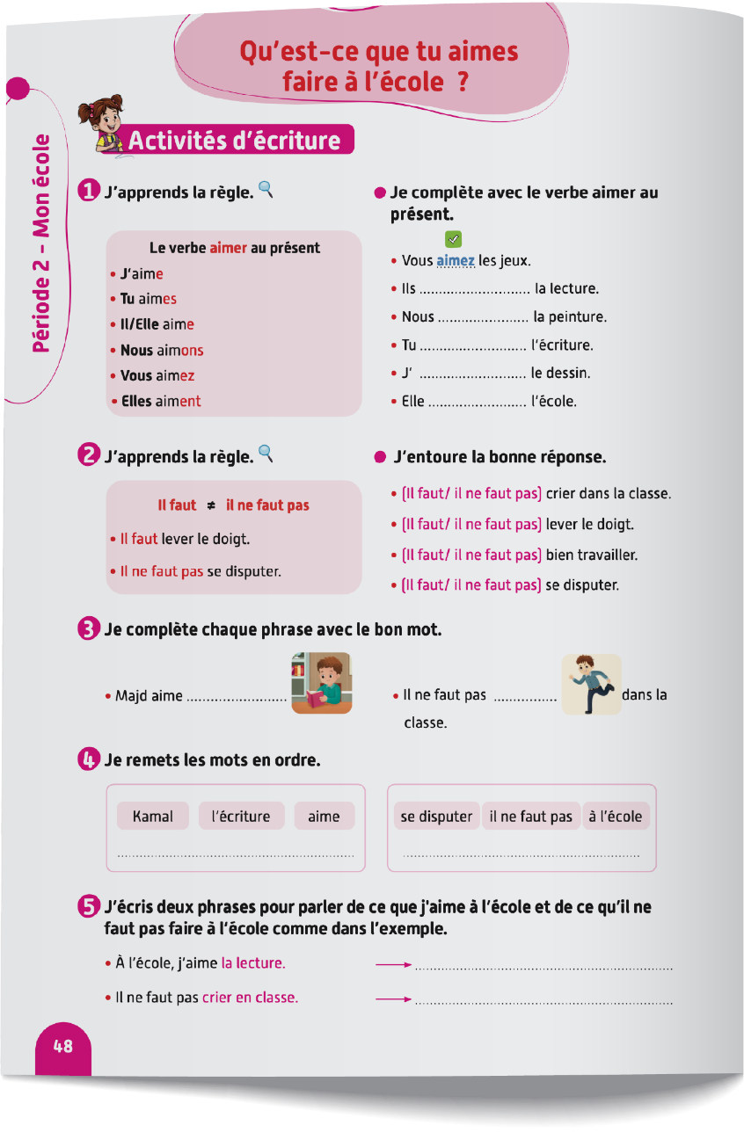
Prenez vos livrets à la page 48.

Slide 43
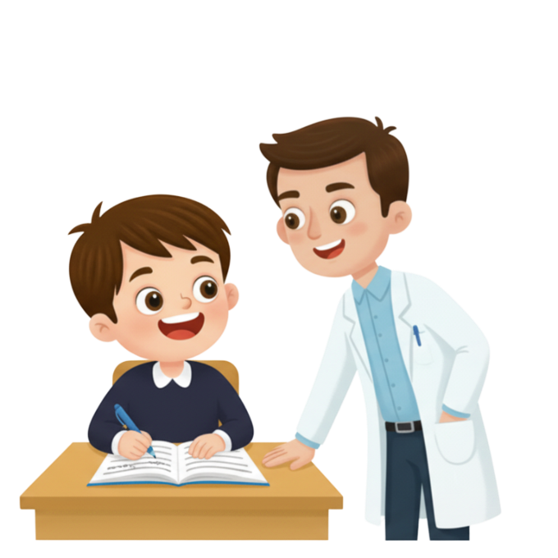
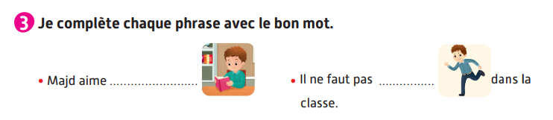
Vous allez faire l’activité 3. Je vais expliquer la consigne et passer entre les rangs pour vous aider.

Slide 44


Corrigez. Les bonnes réponses sont : la lecture et courir.
la lecture.
courir

Slide 45
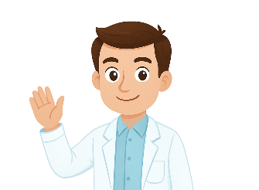
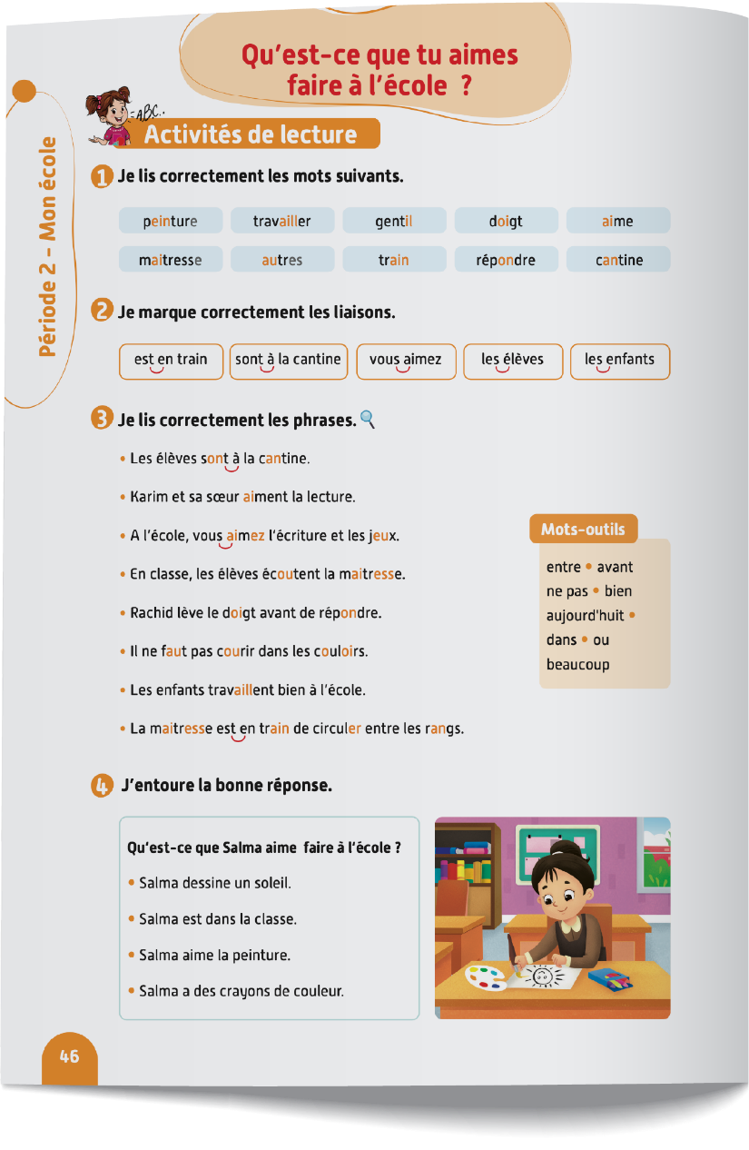

La séance d’aujourd’hui est terminée. À la maison, lisez les mots de l’activité 2 page 46 et les phrases de l’activité 3.

